Slide 1

ДЕПАРТАМЕНТ ОБРАЗОВАНИЯ И НАУКИ ГОРОДА МОСКВЫ
ГОСУДАРСТВЕННОЕ БЮДЖЕТНОЕ ПРОФЕССИОНАЛЬНОЕ ОБРАЗОВАТЕЛЬНОЕ
УЧРЕЖДЕНИЕ ГОРОДЫ МОСКВЫ «МОСКОВСКИЙ КОЛЛЕДЖ УПРАВЛЕНИЯ,
ГОСТИНИЧНОГО БИЗНЕСА И ИНФОРМАЦИОННЫХ ТЕХНОЛОГИЙ «ЦАРИЦЫНО»
ОТДЕЛЕНИЕ ПОЛИТЕХНИЧЕСКОЕ
Отчёт по практике
За период
18.05.2020 – 05.06.2020
Специальность: 09.02.07 Информационные системы и программирование
Студент: Соболь Сергей Геннадьевич
Руководитель практики: Шашков Роман Игоревич
Москва, 2020

Slide 2
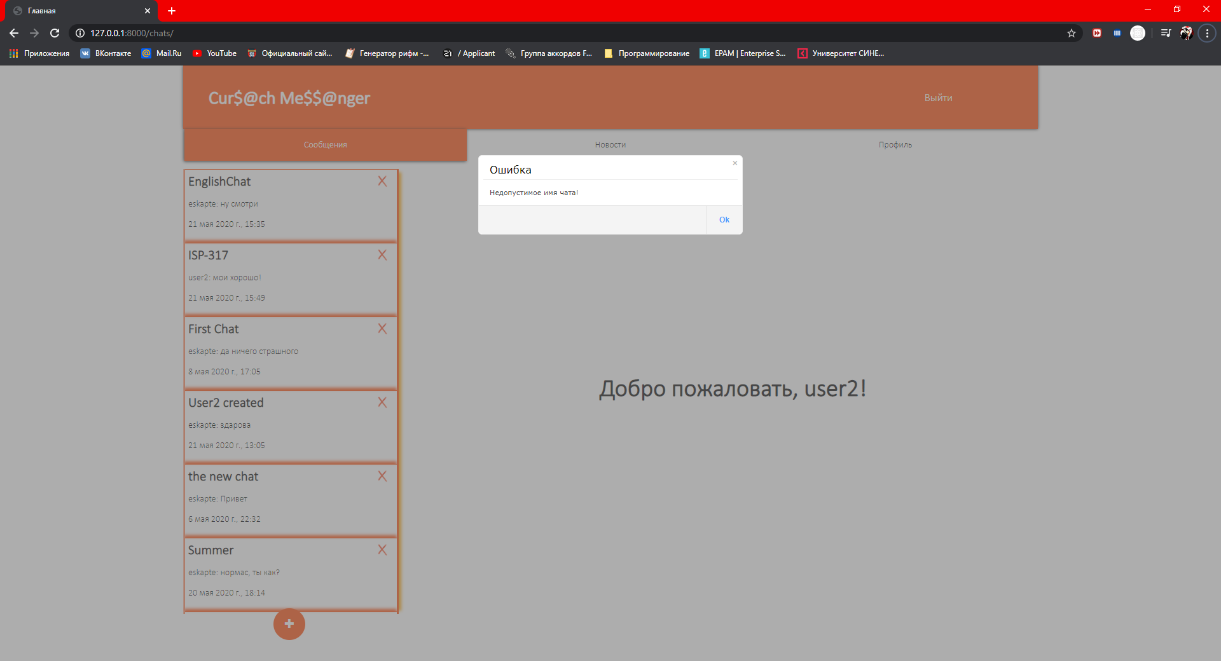
Стилизованные модальные окна и валидация полей

Slide 3
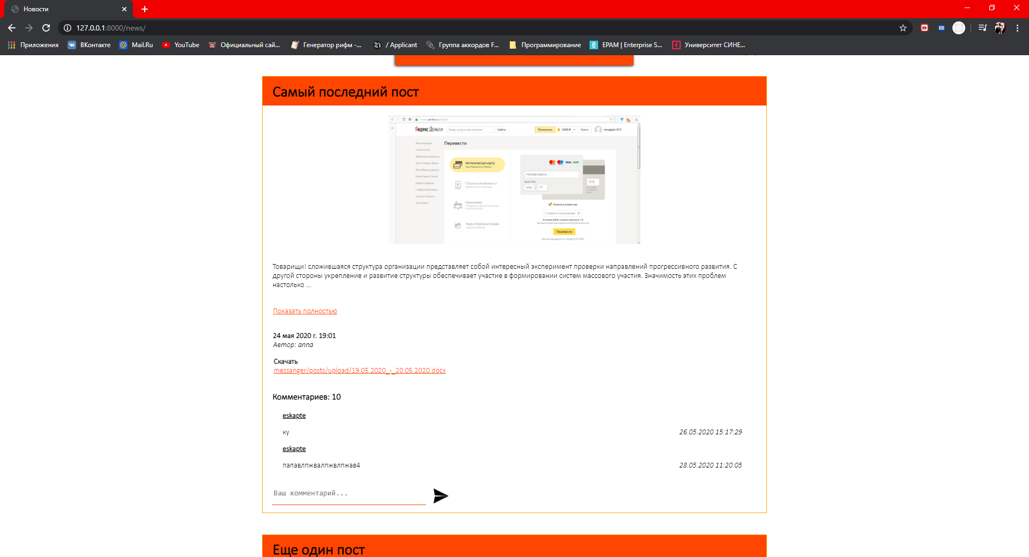
Лента новостей с картинками, файлами и комментариям к ним

Slide 4
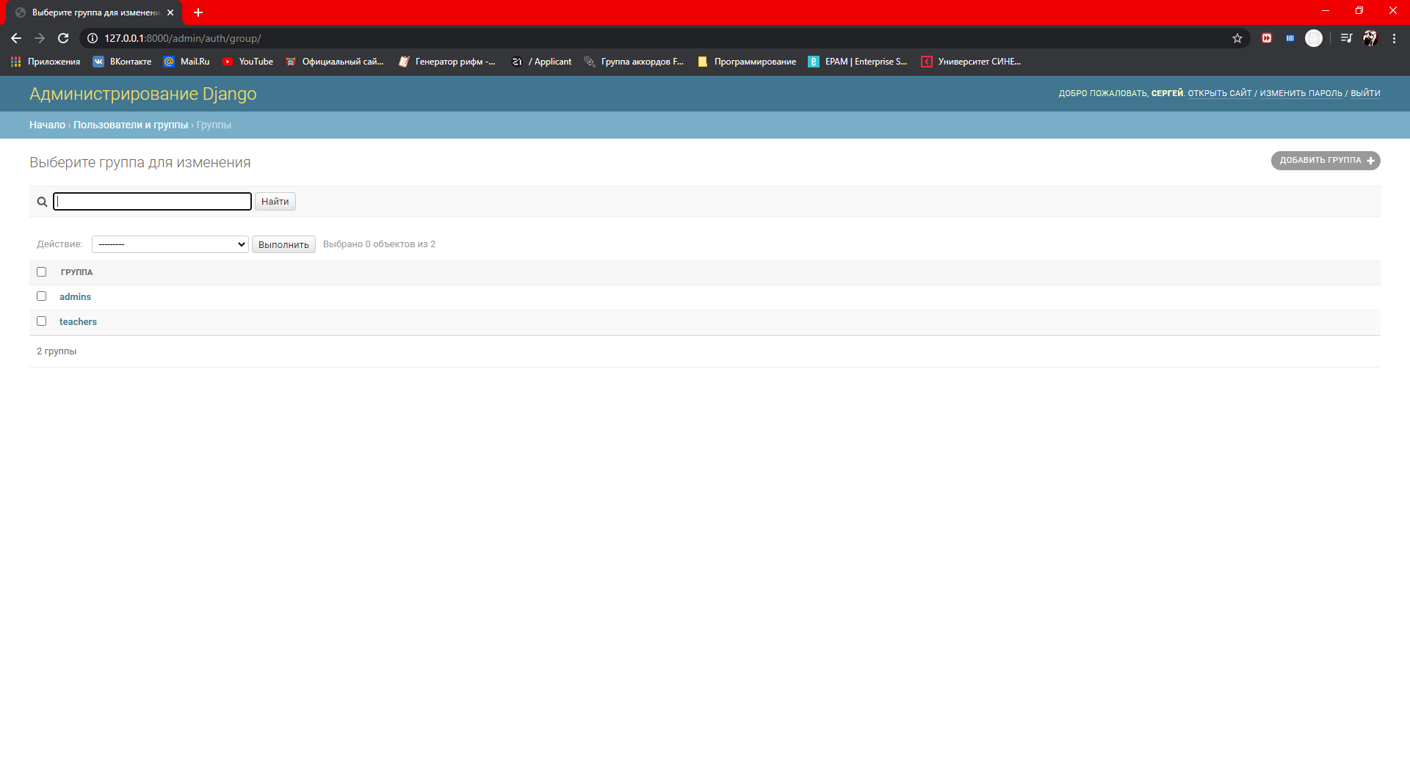
Разграничение доступа

Slide 5
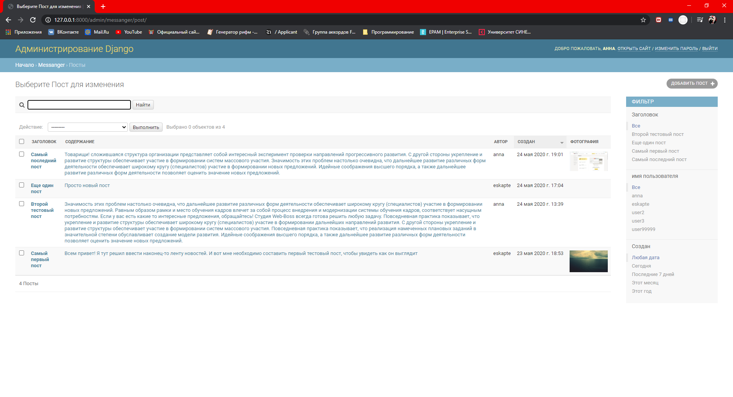
Преподаватели могут добавлять посты в ленту новостей, удобной вывод информации, их фильтрация и сортировка

Slide 6
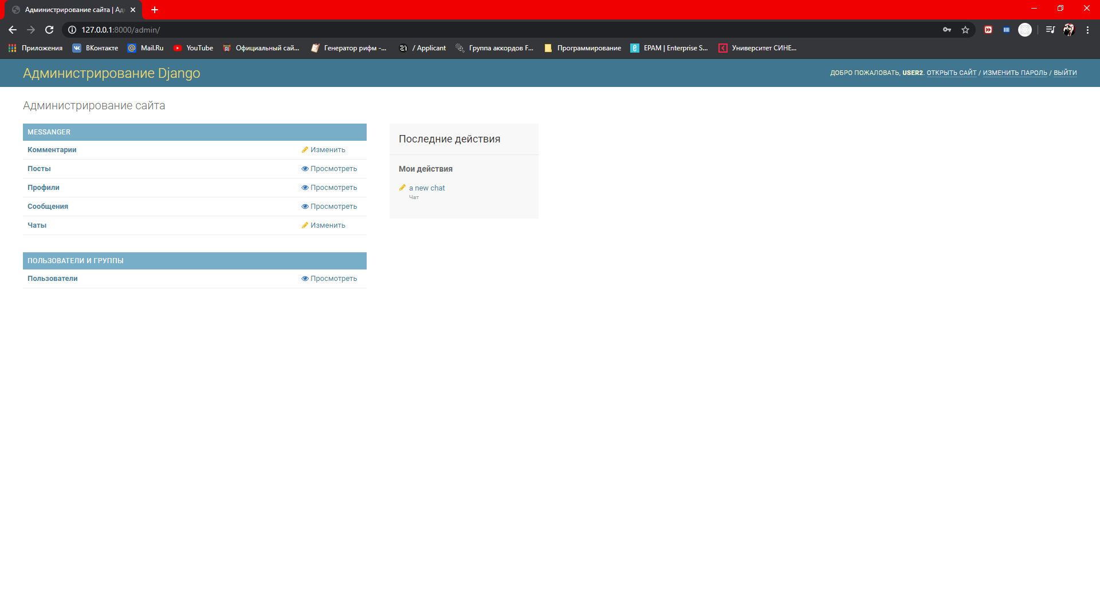
Администраторы имеют больше прав чтобы следить за соблюдением правил

